Slide 1
Informática
Módulo de Gestão de Projetos
Esse material não pode ser utilizado, divulgado ou copiado sem prévia autorização
Notes:
Seção 01

Slide 2
PROCESSOS DE INICIAÇÃO
Notes:
Seção 01
Temporário – inicio e término definidos.
Produto ou Serviço ou Resultado exclusivo – criação de uma única entrega
Elaboração Progressiva – elaboração passo-a-passo com dependência do resultado anterior e aumento do entendimento da entrega
1) Temprorário
Só tem seu fim quando:
Atinge seu objetivo
Quando se torna claro que os objetivos do projeto não serão alcançados.
Quando não existir mais a necessidade do projeto.
A equipe do projeto raramente é mantida ao término do projeto.
2) A medida que o projeto percorre em função do tempo a tendência é que tenha-se
um entendimento mais refinado da entrega.

Slide 3
Processos de Iniciação
Definir e autorizar o projeto
(é o comprometimento da organização para o inicio da próxima fase do projeto)
  Relacionar o projeto ao trabalho em andamento da organização
  Definir os objetivos e os produtos do projeto
  Conduzir análises de viabilidade do negócio (por que este projeto é a melhor opção?)
  Documentar riscos, premissas e restrições
  Identificar e analisar os stakeholders
  Criar o termo de abertura e obter sua aprovação (autorização formal do projeto)
  Definição em alto nível do escopo do projeto
Notes:
Seção 01
Cap 3 do PMBOK

Slide 4
Como surgem os projetos?
  Demanda de Mercado
  Necessidade empresarial
  Solicitação do cliente
  Avanço tecnológico
  Exigência legal
  Necessidade social
Notes:
Seção 01
Cap 3 do PMBOK

Slide 5
Ações para iniciar um projeto
Definir e autorizar o projeto.
Identificar e nomear o Gerente do Projeto;
Obter Informações históricas;
Levantar as restrições;
Estabelecer as premissas;
Definir os principais resultados e objetivos do projeto;
Definir a descrição dos produtos;
Discutir e ouvir a avaliação de especialistas;
Obter um critério de seleção de projeto;
Notes:
Seção 01
Cap 3 do PMBOK

Slide 6
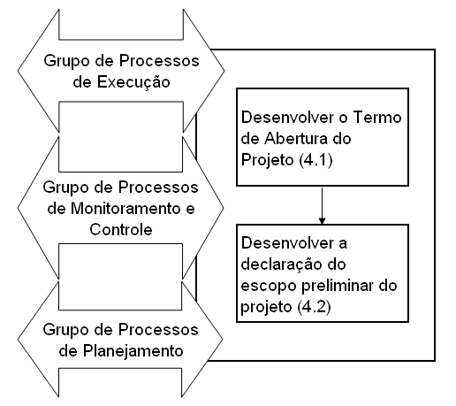
Processos de Iniciação - Fluxograma
Notes:
Seção 01
Temporário – inicio e término definidos.
Produto ou Serviço ou Resultado exclusivo – criação de uma única entrega
Elaboração Progressiva – elaboração passo-a-passo com dependência do resultado anterior e aumento do entendimento da entrega
1) Temprorário
Só tem seu fim quando:
Atinge seu objetivo
Quando se torna claro que os objetivos do projeto não serão alcançados.
Quando não existir mais a necessidade do projeto.
A equipe do projeto raramente é mantida ao término do projeto.
2) A medida que o projeto percorre em função do tempo a tendência é que tenha-se
um entendimento mais refinado da entrega.

Slide 7
MÉTODOS DE SELEÇÃO DE PROJETO
Foco Financeiro
Notes:
Seção 01
Temporário – inicio e término definidos.
Produto ou Serviço ou Resultado exclusivo – criação de uma única entrega
Elaboração Progressiva – elaboração passo-a-passo com dependência do resultado anterior e aumento do entendimento da entrega
1) Temprorário
Só tem seu fim quando:
Atinge seu objetivo
Quando se torna claro que os objetivos do projeto não serão alcançados.
Quando não existir mais a necessidade do projeto.
A equipe do projeto raramente é mantida ao término do projeto.
2) A medida que o projeto percorre em função do tempo a tendência é que tenha-se
um entendimento mais refinado da entrega.

Slide 8
Métodos de Seleção
Capital (C)
São bens, como dinheiro, ações, bens de consumo, propriedades ou mesmo industrias
  (Montante = capital + juros)
Juros (i)
- É a taxa cobrada para um capital emprestado por um certo período de tempo. É uma espécie de "aluguel sobre o dinheiro".
  Juros Simples
  os juros são calculados sobre o principal da dívida (valor inicial emprestado ou aplicado)
  Juros Compostos
  os juros de cada período são somados ao capital para o cálculo de novos juros nos períodos seguintes.
Notes:
Seção 01
Cap 3 do PMBOK

Slide 9
Métodos de Seleção
- Juros Simples
VF = VP*(1 + i*n)
- Juros Compostos
VF = VP*(1 + i)^{n}
(VP = valor presente VF = valor futuro n = período i = taxa de juros)
VP = VF / (1 + i)^{n}
i = (VF / VP)^{(1/n)} – 1
n = log (VF/VP) / log (1+i)
Propriedades logaritmos
log_{b} a = c <=> b^{c}= a
log_{b} a = log_{x} a / lob_{x} b
Notes:
Seção 01
Cap 3 do PMBOK

Slide 10
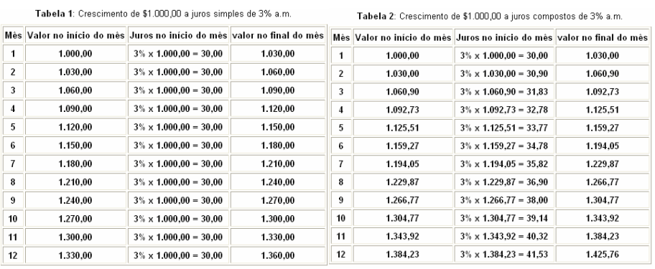
Métodos de Seleção
Comparação Juros Simples versus Juros Compostos
Notes:
Seção 01
Cap 3 do PMBOK

Slide 11
Métodos de Seleção
Fluxo de Caixa (FC)
- O fluxo de caixa (designado em inglês por "cash flow"), refere-se ao montante de caixa recebido e gasto por uma empresa durante um período de tempo definido, algumas vezes ligado a um projeto específico.
Notes:
Seção 01
Cap 3 do PMBOK

Slide 12
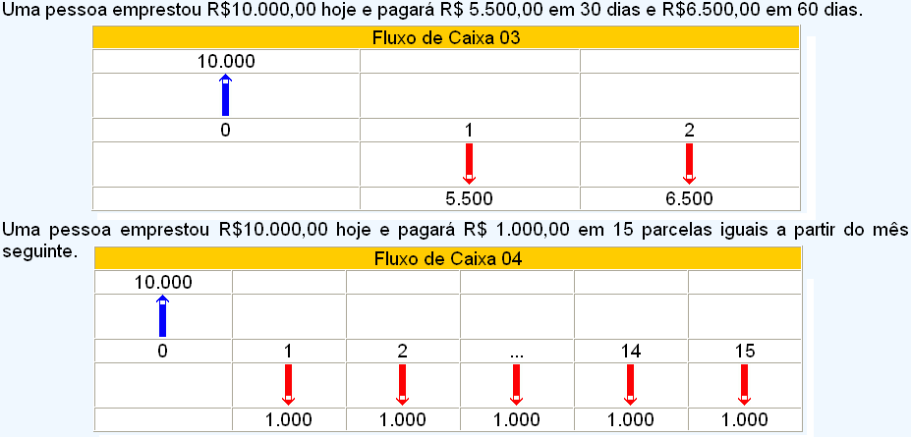
Métodos de Seleção
Fluxo de Caixa
Notes:
Seção 01
Cap 3 do PMBOK

Slide 13
Métodos de Seleção
Taxa Mínima de Atratividade (TMA)
- É uma taxa de juros que representa o mínimo que um investidor se propõe a ganhar quando faz um investimento, ou o máximo que um tomador de dinheiro se propõe a pagar quando faz um financiamento.
Esta taxa é formada a partir de 3 componentes básicas:
  -Custo de Oportunidade: remuneração obtida em alternativas que não as analisadas. Exemplo: caderneta de poupança, fundo de investimento, etc.
  -Risco do Negócio: o ganho tem que remunerar o risco inerente de uma nova ação. Quanto maior o risco, maior a remuneração esperada.
  Liquidez: capacidade ou velocidade em que se pode sair de uma posição no mercado para assumir outra.
- É considerada pessoal e intransferível – (não há formulação)
Aplicam-se métodos como o Valor Presente Líquido para se determinar a viabilidade financeira de um investimento ou empréstimo.
  Caso o resultado seja positivo, a taxa interna de retorno supera a TMA e o investimento é interessante. O contrário ocorre caso o resultado seja negativo.
Notes:
Seção 01
Cap 3 do PMBOK

Slide 14

Métodos de Seleção
Valor Presente Líquido (VPL)
- É a forma de se determinar o valor presente de pagamentos futuros descontados a uma taxa de juros apropriada, menos o custo do investimento.
  - VPL > 0 : indica que o investimento é economicamente atrativo, pois o valor presente das entradas de caixa é maior do que o valor presente das saídas de caixa.
  - VPL = 0 : indica que o investimento é indiferente pois o valor presente das entradas de caixa é igual ao valor presente das saídas de caixa.
  VPL < 0 : indica que o investimento não é economicamente atrativo porque o valor presente das entradas de caixa é menor do que o valor presente das saídas de caixa.
  (FC = Fluxo de Caixa)
Notes:
Seção 01
Cap 3 do PMBOK

Slide 15
Métodos de Seleção
Valor Presente Líquido (VPL) - Exemplo
Decidir se o investimento é aceitável ?
Investimento Inicial – R$ 125.000 (máquinas, equipamentos, treinamentos)
Entrada anual da operação – R$ 60.000 / ano durante 6 anos
Custos Anual da operação – R$ 25.000 / ano durante 6 anos
Taxa mínima atrativa – 12% a.a.
Obs.: Todos os fluxos de caixa são após pagamento de impostos, e não há fluxo de caixa esperado após o sexto ano
  T = 0=> (-R$ 125.000) / 1,12^0 = -R$ 125.000 VP.
  T = 1=> (R$ 60.000 - R$ 25.000)/ 1,12^1 = R$ 31.250 VP.
  T = 2 =>(R$ 60.000 - R$ 25.000)/ 1,12^2 = R$ 27.902 VP.
  T = 3 =>(R$ 60.000 - R$ 25.000)/ 1,12^3 = R$ 24.912 VP.
  T = 4 =>(R$ 60.000 - R$ 25.000)/ 1,12^4 = R$ 22.243 VP.
  T = 5 =>(R$ 60.000 - R$ 25.000)/ 1,12^5 = R$ 19.860 VP.
  T = 6 =>(R$ 60.000 - R$ 25.000)/ 1,12^6 = R$ 17.732 VP.
VPL = R$ 18.899 (Investimento Lucrativo)
Calcular VPL para Taxa Mínima de Atratividade de 17,19% a.a.
Notes:
Seção 01
Cap 3 do PMBOK

Slide 16

Métodos de Seleção
Taxa Interna de Retorno do Investimento (TIR)
- É a taxa necessária para igualar o valor de um investimento (valor presente) com os seus respectivos retornos futuros ou saldos de caixa.
Sendo usada em análise de investimentos significa a taxa de retorno de um projeto.
  - Se TIR > TMA : significa que o investimento é economicamente atrativo ou financiamento é não atrativo
  - Se TIR = TMA: significa que o investimento e o financiamento é indiferente
  - Se TIR < TMA: significa que o investimento não é economicamente atrativo ou financiamento é atrativo
A TIR é a taxa de desconto quando VPL = 0
Um projeto é atrativo quando sua TIR for maior do que o custo de capital do projeto.
Notes:
Seção 01
Cap 3 do PMBOK

Slide 17
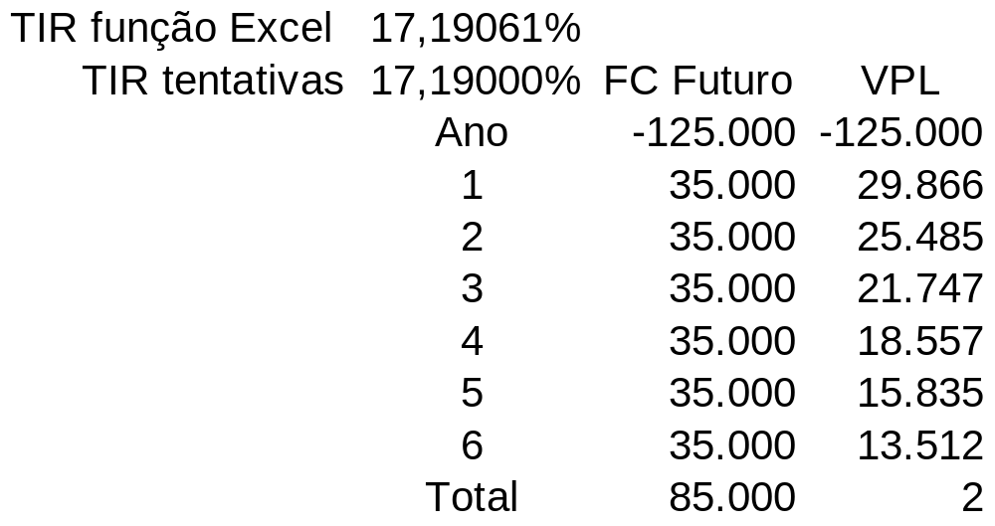
Métodos de Seleção
Taxa Interna de Retorno do Investimento - Exemplo
T = 0 => R$ 125.000 (investimento)
T = 6 anos
VF = R$ 35.000 em cada um dos 6 anos
VLP = 0 = - 125.000 + [35.000/(1+TIR)¹ + 35.000/(1+TIR)² + 35.000/(1+TRI)³ + 35.000/(1+TIR)⁴ + 35.000/(1+TIR)⁵ + 35.000/(1+TIR)⁶
TIR = 17,19% a.a
Notes:
Seção 01
Cap 3 do PMBOK

Slide 18
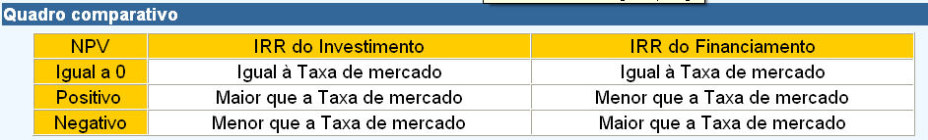
Métodos de Seleção
NPV = Valor Presente Líquido (VPL)
IRR = Taxa Interna de Retorno
Notes:
Seção 01
Cap 3 do PMBOK

Slide 19
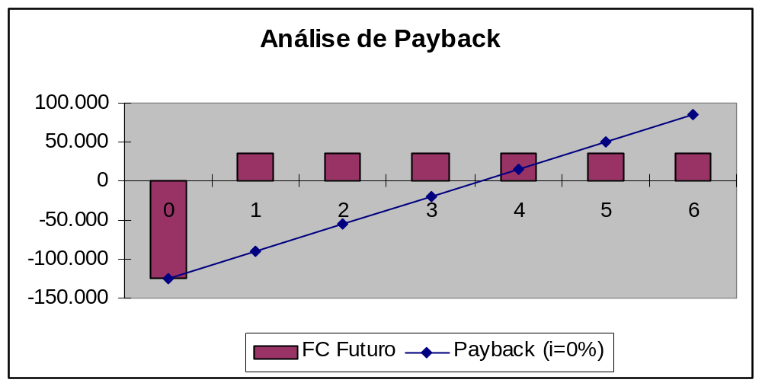
Métodos de Seleção
Payback Period (PB)
- É o intervalo de tempo para que o investimento do projeto possa ser recuperado
- Utilizado para investimentos de alto riscos
- O payback simples não leva em consideração a taxa de juros, nem a inflação do período ou o custo de oportunidade
Notes:
Seção 01
Cap 3 do PMBOK

Slide 20
Métodos de Seleção
Razão de Custo Benefício(BCR)
- BCR é empregado para comparar benefícios com os custos de diferentes projetos, sendo que os benefícios correspondem às Receitas.
- Receita é um componente da formação de Lucro
  - BCR > 1 , significa Benefícios superiores aos Custos
  - BCR < 1 , significa Custos superiores aos Benefícios
  - BCR = 1, significa que Benefícios são iguais aos Custos
BCR = Beneficio / Custo
Notes:
Seção 01
Cap 3 do PMBOK

Slide 21
PROCESSOS DE PLANEJAMENTO
Notes:
Seção 01
Temporário – inicio e término definidos.
Produto ou Serviço ou Resultado exclusivo – criação de uma única entrega
Elaboração Progressiva – elaboração passo-a-passo com dependência do resultado anterior e aumento do entendimento da entrega
1) Temprorário
Só tem seu fim quando:
Atinge seu objetivo
Quando se torna claro que os objetivos do projeto não serão alcançados.
Quando não existir mais a necessidade do projeto.
A equipe do projeto raramente é mantida ao término do projeto.
2) A medida que o projeto percorre em função do tempo a tendência é que tenha-se
um entendimento mais refinado da entrega.

Slide 22
Processos de Planejamento
Definir e refinar os objetivos do projeto
Planejar as ações e estratégias necessárias para o projeto
  Planejamento é ajustado durante toda o ciclo de vida
  Identificar oportunidades, restrições e hipóteses adicionais ao projeto
  Definir recursos, plano de comunicação, plano de aquisição e plano de riscos
Definir como o projeto será executado, monitorado e encerrado
Documentar das ações necessárias para definir, preparar, integrar e coordenar todos os planos auxiliares em um plano de gerenciamento do projeto.
  Gold Plating – corresponde a fazer mais do que foi definido – não é aceitável
Notes:
Seção 01
Cap 3 do PMBOK

Slide 23
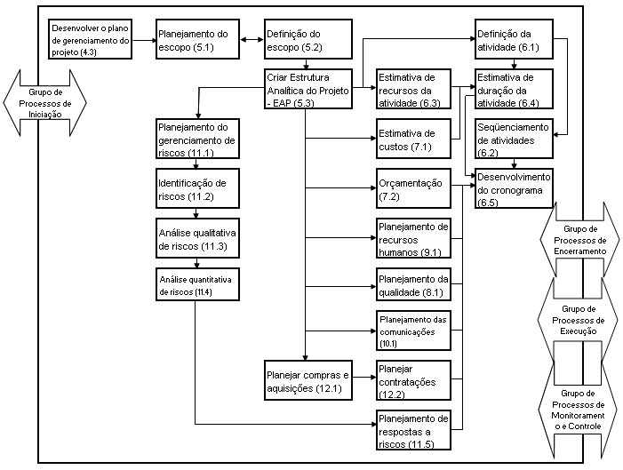
Processos de Planejamento - Fluxograma
Notes:
Seção 01
Temporário – inicio e término definidos.
Produto ou Serviço ou Resultado exclusivo – criação de uma única entrega
Elaboração Progressiva – elaboração passo-a-passo com dependência do resultado anterior e aumento do entendimento da entrega
1) Temprorário
Só tem seu fim quando:
Atinge seu objetivo
Quando se torna claro que os objetivos do projeto não serão alcançados.
Quando não existir mais a necessidade do projeto.
A equipe do projeto raramente é mantida ao término do projeto.
2) A medida que o projeto percorre em função do tempo a tendência é que tenha-se
um entendimento mais refinado da entrega.

Slide 24
Processos de Planejamento
Exemplos de Plano de Projeto
  - Correspondência Eletrônica
  - Projeto Novas Fronteiras
  - Implementação Escritório PMP
Notes:
Seção 01
Cap 3 do PMBOK

Slide 25
Plano de Gerenciamento do Projeto
Integra e coordena todos os planos auxiliares do projeto
Principal fonte de informação do projeto
Documento que:
  Define como o projeto será executado, monitorado, controlado e encerrado
  Registra o conjunto de saídas dos processos de gestão de projetos
    como o trabalho será executado, monitorado e controlado
    como mudanças serão monitoras e controladas
    o ciclo de vida do projeto e fases associadas
Notes:
Seção 01
Temporário – inicio e término definidos.
Produto ou Serviço ou Resultado exclusivo – criação de uma única entrega
Elaboração Progressiva – elaboração passo-a-passo com dependência do resultado anterior e aumento do entendimento da entrega
1) Temprorário
Só tem seu fim quando:
Atinge seu objetivo
Quando se torna claro que os objetivos do projeto não serão alcançados.
Quando não existir mais a necessidade do projeto.
A equipe do projeto raramente é mantida ao término do projeto.
2) A medida que o projeto percorre em função do tempo a tendência é que tenha-se
um entendimento mais refinado da entrega.

Slide 26
Definição do Escopo
Documento que descreve em detalhes as entregas do projeto e o trabalho necessário para criar essas entregas.
  Deve conter no mínimo:
    objetivos do projeto
    descrição do escopo do produto
    requisitos do projeto
    limites do projeto (o que está incluindo e o que não está)
    entregas do projeto
    restrições e premissas do projeto
    especificações do projeto
Notes:
Seção 01

Slide 27
Estrutura Analítica do Projeto
Criação da EAP (WBS)
  Subdivisão (hierárquica) das principais entregas do projeto e do trabalho do projeto
  Define o escopo total do trabalho
  Serve para o entendimento comum do projeto
  Deve conter todos os produtos (entregas) do projeto
  A equipe de projeto deve determinar o nível de decomposição do projeto.
    A decomposição deve ser até o nível de pacote de trabalho ou nível gerenciável – custo, qualidade e prazo – e codificada para sumarizar o custo
Notes:
Seção 01

Slide 28
Planejamento de Resposta ao Riscos
Processo no qual é realizado o desenvolvimento de opções para aumentar as oportunidades e reduzir as ameaças ao projeto
Deve ser incorporados ao plano de projeto
  - Revisão do plano de projeto
Normalmente envolvem acréscimo de tempo, custo ou recursos e solicita mudanças no plano de projeto original
Determina a reserva de recursos financeiros para prazos, custos adicionais (Contingências e Gerenciais)
Risco Residual - riscos que continuam a existir mesmo após evitar, transferir ou mitigar
Risco Secundário - novos riscos ocasionados como consequência da estratégia empregada
Notes:
Seção 01

Slide 29
Orçamentação
Definição dos custos estimados de atividades individuais ou pacotes de trabalho para estabelecer uma linha de base dos custos do projeto
Agregação dos custos estimados de atividades do cronograma para estabelecer a linha de base dos custos totais para medição do desempenho do projeto
Definição da necessidade financiamento
Notes:
Seção 01

Slide 30
Desenvolvimento do Cronograma
Determinação das datas de inicio e término planejadas das atividades do projeto
Cronograma servirá como linha de base para o acompanhamento do projeto
Verificação dos recursos necessários, restrições, e sequenciamentos das atividades do projeto
O processo de desenvolvimento do cronograma pode também disponibilizar cronograma do projeto, de marcos e de recursos
Notes:
Seção 01

Slide 31
Planejamento das Comunicações
Determinação das necessidades de informações e comunicações das partes interessadas no projeto
  Quem precisa
  Do que precisa
  Quando precisa
  Como e por quem será fornecida
Plano de gerenciamento é realizado no inicio do projeto e revisado regularmente durante a vida do projeto
Garantir que os processos de comunicação serão aplicados eficientemente durante todo o projeto
Processo fortemente ligado a organização
Notes:
Seção 01

Slide 32
Planejamento de Recursos Humanos
Identificação e documentação das funções, responsabilidades e relações hierárquicas do projeto
Define o Organograma do projeto
Criação do plano de gerenciamento de pessoal, que pode incluir:
  Informações de como e quando os membros serão contratados ou mobilizados
  Identificação da necessidade de treinamento
  Planos de reconhecimento e premiação
  Considerações sobre segurança (proteção as pessoas)
  Critérios de liberação
  Conformidade (estratégia para atender regulamentos, acordos sindicais)
Notes:
Seção 01

Slide 33
Planejamento de Subcontratação
Decisão de comprar ou fazer
Deve especificar o que, quanto, como, onde e quando
Consiste em definir as necessidades que serão supridas por fontes externas ou internas
Inclui análise de:
  riscos envolvidos na decisão de comprar ou fazer
  tipo de contrato para mitigação de riscos
  transferência de riscos para o fornecedor
Notes:
Seção 01

Slide 34
Planejamento da Qualidade
Identificação dos padrões de qualidade relevantes para o projeto
Determinação de como satisfazer os padrões de qualidade definidos
Realizado em paralelo com outros planos (para atender padrões de qualidade do produto podem existir ajustes nos custos ou no cronograma ou revisão de análise de risco)
Notes:
Seção 01

Slide 35
EXERCÍCIOS
Notes:
Seção 01
Seção 01

Slide 36
EXERCÍCIOS - MOODLE
Quais são os objetivos do Processos de Iniciação na Gestão de Projeto?
Quais os principais atividades envolvidas no processo de iniciação do projeto?
Qual é a principal função do Plano de Gerenciamento do Projeto?
Quais os principais atividades envolvidas no processo de planejamento do projeto?
Enviar e-mail para medeiros-ar@uol.com.br com título reposição aula 22
Notes:
Seção 01

Slide 37
Determine qual dos projetos deve ser implantado com base nos métodos de análise de investimento abaixo indicados.
Exercício EXTRA – Viabilidade de Projetos
Metodologia | Projeto A | Projeto B | Projeto Escolhido
VPL | $95.000 | $75.000
TIR | 13% | 17%
Payback period | 16 meses | 21 meses
BCR | 2,79 | 1,3
Notes:
Seção 01

Slide 38
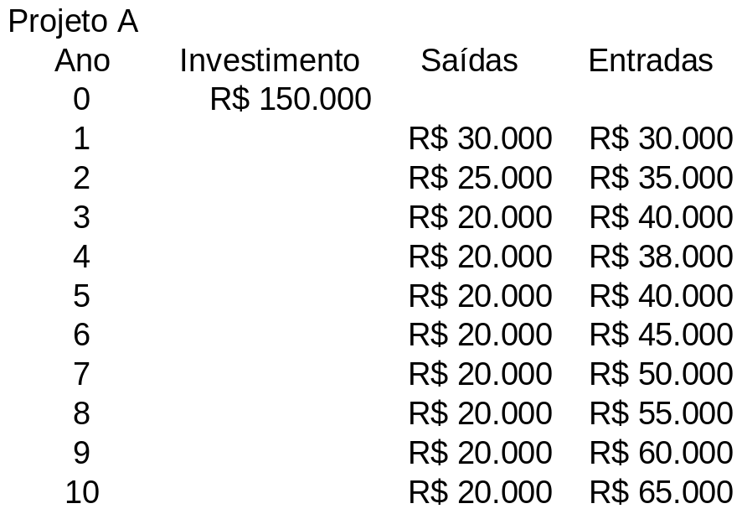
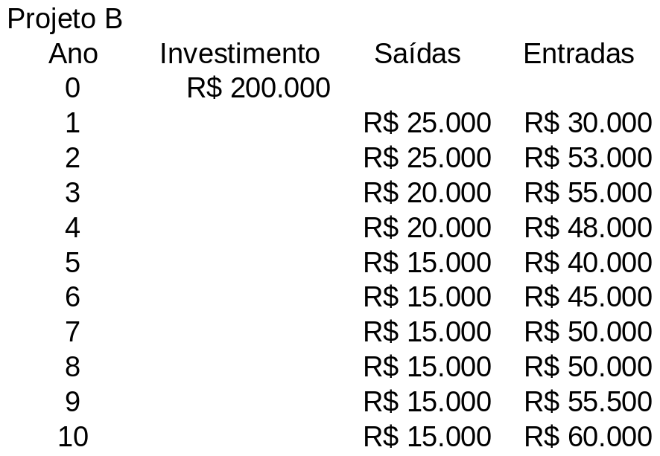
Exercício EXTRA – Viabilidade de Projetos
Determine qual projeto deve ser implementado do ponto de vista de análise financeira considerando cada um dos métodos de comparação mencionados a seguir. A taxa de atratividade é TMA=5%a.a.?
Métodos : TIR, VPL (i=5%), Payback Period
Notes:
Seção 01
Cap 3 do PMBOK

Slide 39
OBRIGADO
Notes:
Seção 01
Seção 01

